Slide 1


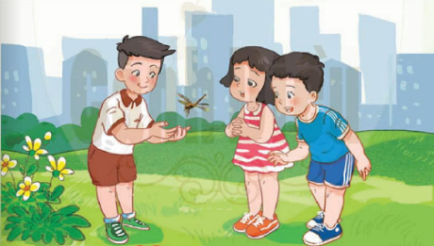
TRƯỜNG TIỂU HỌC ÁI MỘ B
TỰ NHIÊN XÃ HỘI 1

Slide 2



Slide 3
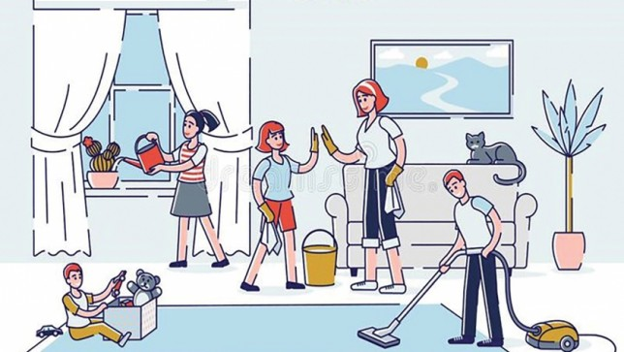
2. Công việc nhà và chia sẻ công việc nhà.

Slide 4
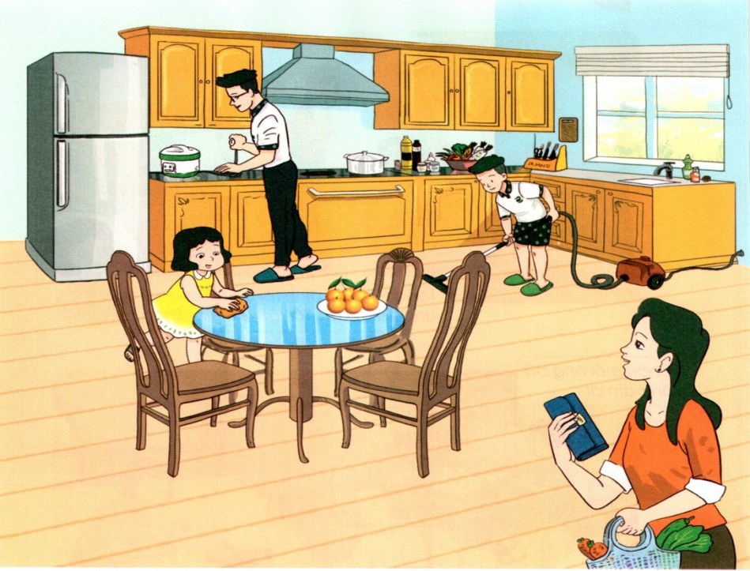
Quan sát tranh và trả lời câu hỏi:
1. Hình vẽ những thành viên nào trong gia đình bạn Hà?
2. Từng thành viên đó đang làm gì?

Slide 5


Nhận xét:
- Hình vẽ bố, mẹ, Hà và anh trai
- Bố đang nấu cơm, mẹ đi chợ về, Hà lau bàn, anh trai lau nhà
Em thấy bạn Hà có vui vẻ khi tham gia làm việc nhà không? Tại sao em lại cho là như vậy?

Slide 6

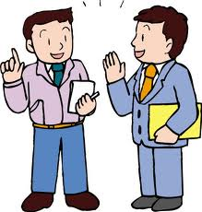
Cùng nhau trao đổi và chia sẻ:
- Trong gia đình bạn, ai thường tham gia làm việc nhà?
- Hãy kể về công việc nhà của từng thành viên (bố/mẹ/anh/chị...)

Slide 7
Cùng chia sẻ việc nhà là thể hiện sự quan tâm giữa các thành viên trong gia đình.

Slide 8



Xin Chaân Thaønh Caùm Ôn

